Slide 1
FIRAT ÜNİVERSİTESİ
TEKNOLOJİ FAKÜLTESİ
KONU : DİNAMİK PROGRAMLAMA ve ÖRTÜŞEN ALT PROBLEMLER
DERLEYENLER:
Ahmet Can ÇAKIL
Ali Murat GARİPCAN
Özgür AYDIN
Şahin KARA
KONTROL : Prof. Dr. Asaf VAROL

Slide 2
İÇERİK
Dinamik Programlama
Dinamik Programlama ve Örtüşen Alt Problemler
Dinamik Programlama ve Optimum (En iyi) Alt Yapılar
Kaynaklar

Slide 3
Dinamik Programlama
Bir problem tahlil ve çözüm yöntemi olan dinamik programlama yapı olarak parçala fethet yöntemine benzer. Tek farkı problemi parçalara böldükten sonra aynı problemin tekrarı olan parçaları bir kerede çözüp her tekrar için ayrı bir çözüm yapmamasıdır.
Dinamik programlama bir başka açıdan bakıldığında ise bir optimizasyon tekniğidir.
Özyinemeli (rekürsif) çözüme sahip problemlerde dinamik programlama problem çözüm yolumuzun verimini olağanüstü bir biçimde artırmaktadır.

Slide 4
Dinamik Programlama
Dinamik programlama uygulamalarımızda temel olarak;
çözümü aynı olan alt-problemler,
büyük bir problemi küçük parçalara bölmek ve bu küçük parçaları kullanarak baştaki büyük problemimizin sonucuna ulaşmak,
çözdüğümüz her alt-problemin sonucunu bir yere not almak ve gerektiğinde bu sonucu kullanarak aynı problemi tekrar tekrar çözmeyi engellemek,
gibi üç ayrı teknikten faydalanılmaktadır.

Slide 5

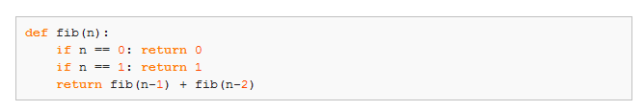

Dinamik Programlama ve Örtüşen Alt problemler
Dinamik programlamanın çok güzel ve zekice kullanılabileceği temel bir problem olan Fibonacci dizisi üzerinden dinamik programlamanın ne olduğunu daha net bir şekilde inceleyelim.
1. Yol (Rekürsif Yöntem):

Slide 6
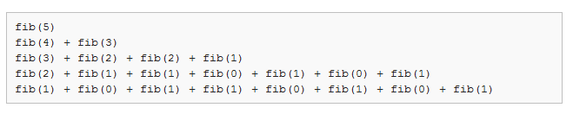
Dinamik Programlama ve Örtüşen Alt problemler
Örtüşme Tablosu :
Dikkat edilirse fonksiyonlar açıldığında kendisinden önceki iki sayının toplamını bulmakta ve bu işlemi yaparken de ortak elemanlar kullanmaktadır. Örneğin fib(2) fonksiyonu çözüm ağacın üç farklı yerinde bulunmaktadır ve her defasında iç içe hesaplanmıştır. İşte dinamik programlamada amaç bunu kaldırarak bir kerede çözüme ulaşmaktır

Slide 7
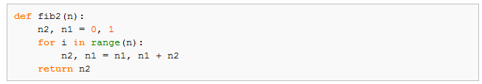
Dinamik Programlama
2. Yol (Dinamik Programlama Yöntemi):
k. aşamada, yalnızca fib(k-1) ve fib(k-2)'nin değerlerine ihtiyaç duyarız, fakat, her birini birçok kez çağırmışızdır. Kuru kalabalığı azaltmak için sondan başlayıp yukarı çıkarak bir sonraki aşamada gerekli sayıları aşağıdaki şekilde hesaplayabiliriz.

Slide 8
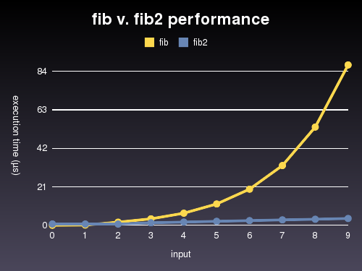
Dinamik Programlama
Sonuç:
fib ve fib2 fonksiyonlarına karşılık girdi parametrelerinin gösterildiği çalışma zamanları (milisaniye cinsinden) karşılaştırıldığında fib2 fonksiyonunun daha verimli çalıştığı görülmektedir.

Slide 9
Dinamik Programlama ve Optimum Altyapılar
Optimum (En İyi) Altyapı: Global çözüm, alt problemlerdeki yerel en iyi çözümlerden inşa edilebiliyorsa, böyle bir problem için en iyi altyapıya sahiptir denir.
Örnek: Maksimum Alt Dizi Toplamı (Maximum Subarray Sum)
Verilen bir tamsayı listesi içerisinde/dizisinde elemanları komşu olmak şartıyla hangi (bitişik) alt dizi en yüksek toplamı verir?
Örneğin ;
a=[1,2,-5,4,7,-2] [4,7],
b=[1,5,-3,4,-2,1] [1, 5, -3, 4]
alt dizileri en büyük toplama sahip alt dizilerdir.

Slide 10

Dinamik Programlama ve Optimum Altyapılar
Çözüm
1. Yol(Dinamik Olmayan Yöntem):
i değerleri | j değerleri | Alt dizi sınırları | Dizi | Max.Top
1 | 0 | (0,1) | [1,2,-5,4,7,-2] | 1
2 | 0,1 | (0,2)-(1,2) | [1,2,-5,4,7,-2] | 3
3 | 0,1,2 | (0,3)-(1,3)-(2,3) | [1,2,-5,4,7,-2] | -2
4 | 0,1,2,3 | (0,4)-(1,4)-(2,4)-(3,4) | [1,2,-5,4,7,-2] | 4
5 | 0,1,2,3,4 | (0,5)-(1,5)-(2,5)-(3,5)-(4,5) | [1,2,-5,4,7,-2] | 11
6 | 0,1,2,3,4,5 | (0,6)-(1,6)-(2,6)-(3,6)-(4,6)-(5,6) | [1,2,-5,4,7,-2]

Slide 11
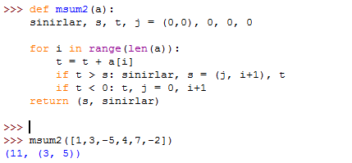
Dinamik Programlama ve Optimum Altyapılar
Çözüm
2. Yol(Dinamik Yöntem):
t= Sol sınırdan dizinin ilgili elemanına kadar olan toplam
s= En yüksek toplam değeri
bounds= En yüksek toplamı veren alt dizinin ana dizi içindeki sınırları

Slide 12
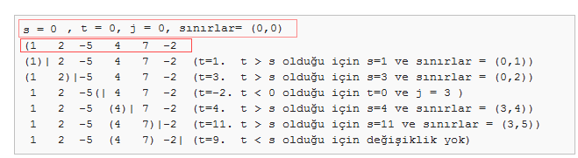
Dinamik Programlama ve Optimum Altyapılar
Çözüm:
2. Yol(Dinamik Yöntem):

Slide 13
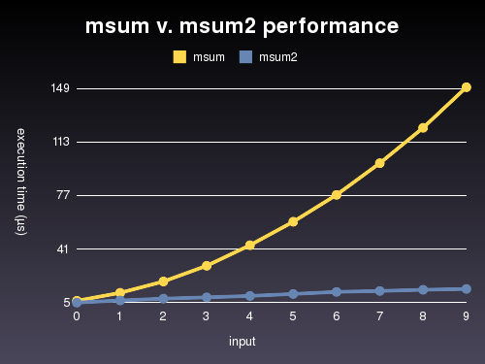
Dinamik Programlama ve Optimum Altyapılar
Sonuç:
Bu problemde "global en iyi" çözüm, global en yüksek toplama sahip alt dizi ile ilişkilidir, her aşamada o ana kadar gördüklerimizi kullanarak karar veririz. Yani her aşamada, o ana kadarki en iyi sonucu biliriz fakat bir sonraki aşamaya geçmeden bu aşamada gördüklerimizle değerlendirip değiştirebiliriz. Problemin en iyi altyapı özelliğine sahip olması budur.

Slide 14
Kaynaklar
[1] http://ocw.mit.edu/courses/electrical-engineering-and-computer-science/6-00-introduction-to-computer-science-and-programming-fall-2008/lecture-videos/
[2] http://e-bergi.com/2008/Mart/Dinamik-Programlama
[3] http://burakisikli.wordpress.com/2009/08/14/dinamik-programlamadynamic-programming/
[4] http://ismailari.com/?s=dinamik+programlama

